Slide 1
JAVA入门基础
移动智能学院
Date、SimpleDateFormat
讲师：寻俊杰
BUSINESS
REPORT

Slide 2
Date类
01
java.util.Date 封装了当前的日期和时间

Slide 3
Date类
Date类的构造器：
1.Date（）：分配Date对象并初始化此对象，以表示分配它的时间（精确到毫秒）。
2. 第二个构造函数接收一个参数，该参数是从1970年1月1日起的毫秒数。
Date d=Date（）;
当前时间
Date d=Date（0）;
表示：1970-01-01 00:00:00
Date d=Date（1600051231300）;
表示：2020-09-14 10:40:31

Slide 4
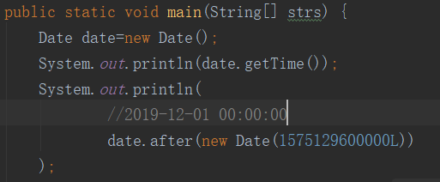
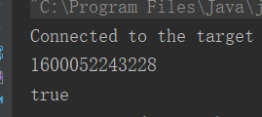
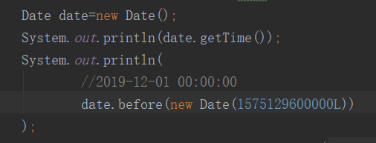
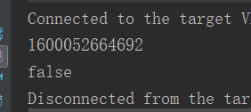
Date类的方法
1. public boolean after(Date when)判断当前日期是否在指定日期之后返回 true；否则返回 false。
2. public boolean before(Date when)判断当前日期是否在指定日期之前返回 true；否则返回 false。

Slide 5
Date类的方法
1. public boolean compareTo(Date when)判断第一个时间是否在第二个时间之后返回 true；否则返回 false。
2. public boolean before(Date when)判断第一个时间是否在第二个时间之前返回 true；否则返回 false。

Slide 6
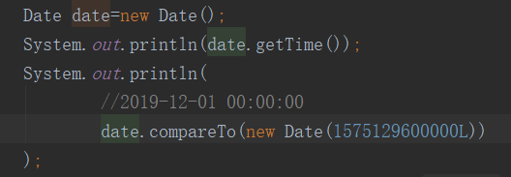
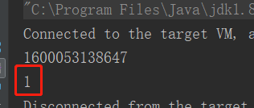
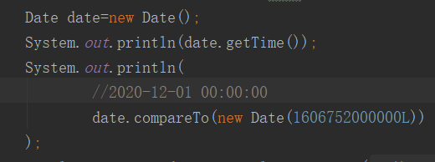
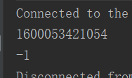
Date类的方法
3. public int compareTo(Date when）比较两个时间，相等的时候返回0。 第一个时间在第二个时间之前返回负数。第一个时间在第二个时间之后则返回正数。

Slide 7
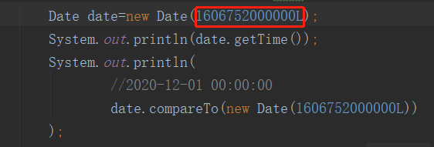
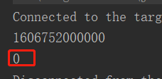
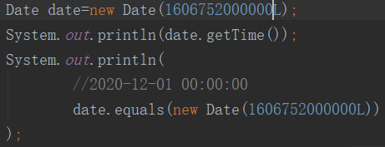

Date类的方法
4. public boolean equals(Object date)
当调用此方法的Date对象和指定日期相等时候返回true,否则返回false。

Slide 8
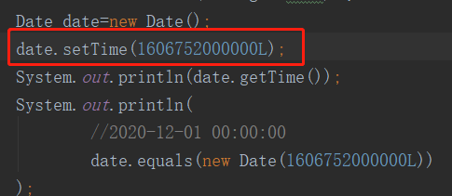
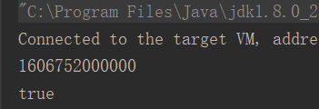


Date类的方法
5. public long getTime() 返回时间对象的毫秒数
6.public void setTime(long time) 设置时间对象的毫秒数
7. public String toString() 把此 Date 对象转换为以下形式的 String： dow mon dd hh:mm:ss zzz yyyy

Slide 9
SimpleDateFormat类
02
java.text.SimpleDateFormat 是格式化时间和解析时间的具体类，它允许进行格式化（日期→文本）、解析（文本→日期）和规范化。

Slide 10
SimpleDateFormat类
构造方法：
1.SimpleDateFormat()：用默认的格式和默认的语言环境构造 SimpleDateFormat。
2.SimpleDateFormat(String pattern)：用指定的格式和默认的语言环境构造 SimpleDateFormat。
3.SimpleDateFormat(String pattern,Locale locale)：用指定的格式和指定的语言环境构造 SimpleDateFormat。
例如：SimpleDateFormat de=new SimpleDateFormat();
例如：SimpleDateFormat de=new SimpleDateFormat("yyyy年MM日dd日");
例如：SimpleDateFormat de=new SimpleDateFormat("yyyy年MM日dd日");

Slide 11
SimpleDateFormat类
构造方法：
1.SimpleDateFormat()：用默认的格式和默认的语言环境构造 SimpleDateFormat。
2.SimpleDateFormat(String pattern)：用指定的格式和默认的语言环境构造 SimpleDateFormat。
例如：SimpleDateFormat de=new SimpleDateFormat();
例如：SimpleDateFormat de=new SimpleDateFormat("yyyy年MM日dd日");

Slide 12


SimpleDateFormat类 的使用
将Date（1606752000000L）类型转换成“2020-12-01 00:00:00” 字符串格式

Slide 13
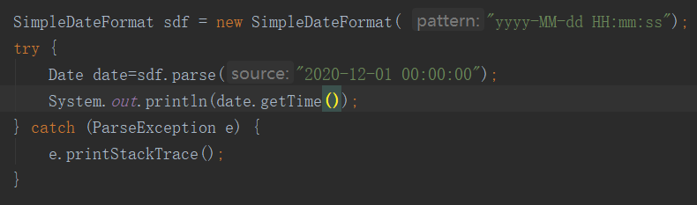

SimpleDateFormat类 的使用
将时间字符串”2020-12-01 00:00:00”转换成 Date类

Slide 14
SimpleDateFormat类 的使用
将Date类型转换成“2020-12-01 00:00:00” 格式

Slide 15
课程练习
创建一个静态类，里面包含有静态方法：
获取当前年份
获取当前月份
获得星期几

Slide 16
知识扩展
查询方式 ：百度(https://www.baidu.com/)。
JAVA Calendar类 的使用方法
JAVA Date 阳历转农历

Slide 17


课后作业
创建一个静态类(DateUtil)，里面包含有静态方法：
1.获取当前时间（getcurrenttime（））。
2.两个时间比较方法（getcompare(Date d1,Date D2)）,前一个时间在后一个时间之前1，相同返回0，之后返回-1;
3.交时间转换为“年月日格式”例如 2020年1月1日：getDateform（Date date)
4.获取当前天的后N(N为传入值)天
5.获取当前天的前N(N为传入值)天

Slide 18
感谢您的耐心观看

